Slide 1
Dienstag, den 24. März
Wie ist dein Haus?
Learning objective:
To understand preposition and use them confidently.

Slide 2

Vocab Test
Spellings!

Slide 3


Unjumble these words to find the prepositions then match them up with the pictures!
a.
b.
1. eennb
2. ürbegnege
3. ürebber
4. retun
c.
d.

Slide 4
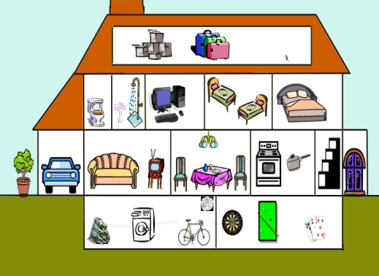
Prepositions:
neben next to über above
gegenüber opposite unter below
Toilette
Wichtig!
After these prepositions the following changes occur:
der dem
die der
das dem
=the bathroom is next to the toilet
die
Toilette
das Badezimmer ist neben
der

Slide 5


Was ist hier falsch?
Wo ist die Toilette? –
1. Die Toilette ist neben der Badezimmer.
1. Die Toilette ist neben dem Badezimmer.

Slide 6
Was ist hier falsch? Correct the mistakes!
Die Toilette ist neben der Badezimmer.
Das Badezimmer ist gegenüber die Garage.
Dem Flur ist unter dem Schlafzimmer.
Die Garage ist neben die Küche.
Das Arbeitszimmer ist über das Wohnzimmer.
Die Toilette ist neben dem Badezimmer.
Das Badezimmer ist gegenüber der Garage.
Der Flur ist unter dem Schlafzimmer.
Die Garage ist neben der Küche.
Das Arbeitszimmer ist über dem Wohnzimmer.
Now complete the rest of the worksheet. When you have finished, make up some sentences about a crazy house you live in!

Slide 7
Füllt die Lücken aus! Fill in the gaps.
Der Flur ist gegenüber ___ Küche. (die Küche)
Die Küche ist unter ___ Balkon. (der Balkon)
Das Eßzimmer ist neben ___ Wohnzimmer. (das Wohnzimmer)
Das Schalfzimmer ist über ___ Toilette. (die Toilette)
Das Badezimmer ist unter ___ Küche. (die Küche)

Slide 8
Füllt die Lücken aus - 2! Fill in the gaps - 2.
Die Küche ist gegenüber ___ Wohnzimmer.
2. Das Wohnzimmer ist unter ___ Schlafzimmer.
3. Das Badezimmer ist über ___ ______. (the garage)
4. Die Terrasse ist neben ___ ______. (the stairs)
5. Die Toilette ist gegenüber ___ ______. (the balcony)

Slide 9
Füllt die Lücken aus! Fill in the gaps.
The bedroom is next to the bathroom.
The toilet is above the kitchen.
The patio is next to the dining room.
The garage is below the bedroom.
The bedroom is opposite the hall.
Das Schlafzimmer ist neben dem Badezimmer.
Die Toilette ist über der Küche.
Die Terrasse ist neben dem Eßzimmer.
Die Garage ist unter dem Schlafzimmer.
Das Schlafzimmer ist gegenüber dem Flur.

Slide 10

How will I remember this?
Work with the person next to you for 3 minutes to decide how you will remember the rule for using der, die and das with prepositions.
After 3 minutes, some of you will be asked to share your rule with the rest of the class.

Slide 11
Gute Ideen?

